Slide 1

Apuesta de España por la excelencia en Ensayos clínicos
EMILI ESTEVE SALA
DIRECTOR DEPARTAMENTO TECNICO

Slide 2

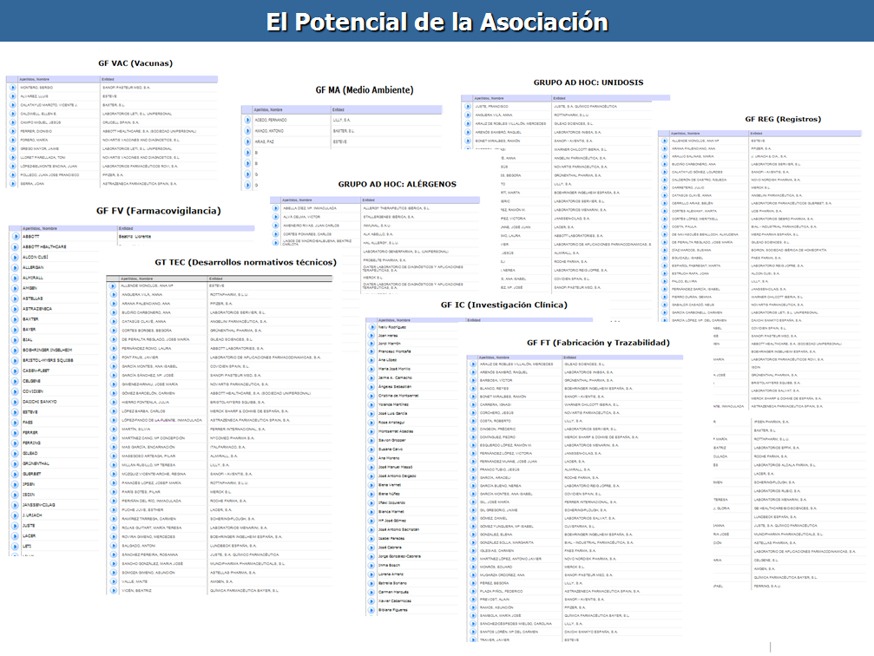


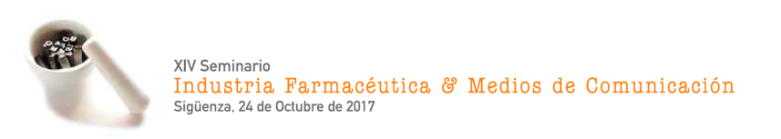
Departamento Técnico
Autorización y registro
Farmacovigilancia
Fabricación y trazabilidad
Investigación clínica
21 grupos de trabajo y 1156 representantes
Amelia Martín Uranga

Slide 3
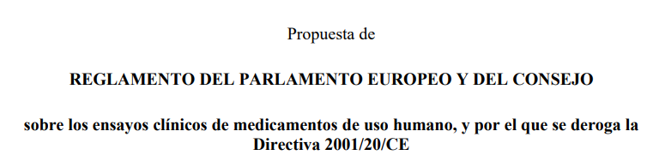
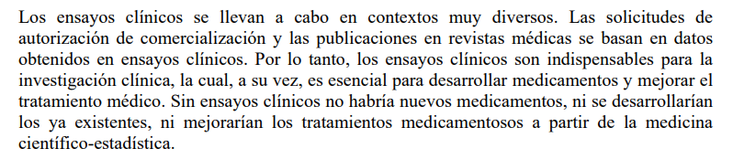
La importancia de la investigación clínica
Para los pacientes: Tienen acceso a nuevas terapias en las fases más tempranas.
Para los profesionales y el sistema sanitario: Están a la vanguardia del conocimiento y disponen de terapias en investigación sin coste.
Industria Farmacéutica: Potencia y consolida las compañías donde se realiza la investigación directa o por terceros.
Hay una competencia internacional para
la realización de ensayos clínicos.

Slide 4
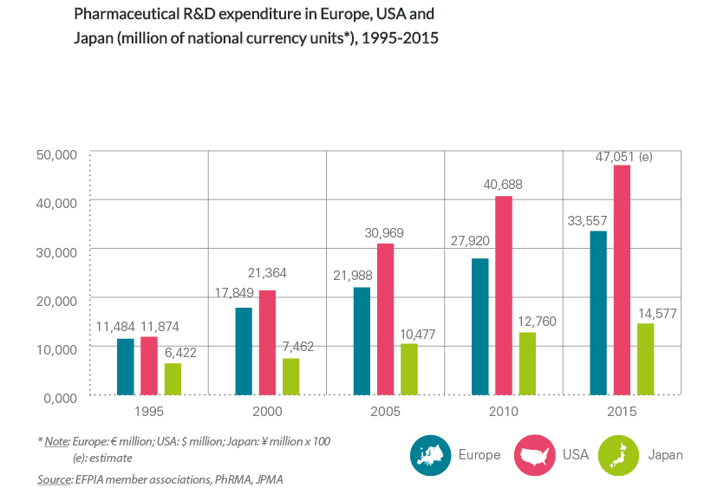
La situación en el mundo
Aprox.
85.000 millones €

Slide 5
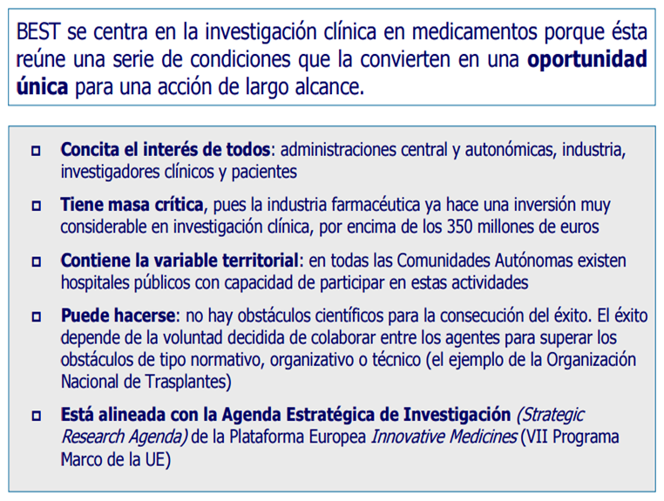
La importancia de la IC.
En 2006
Proyecto BEST

Slide 6
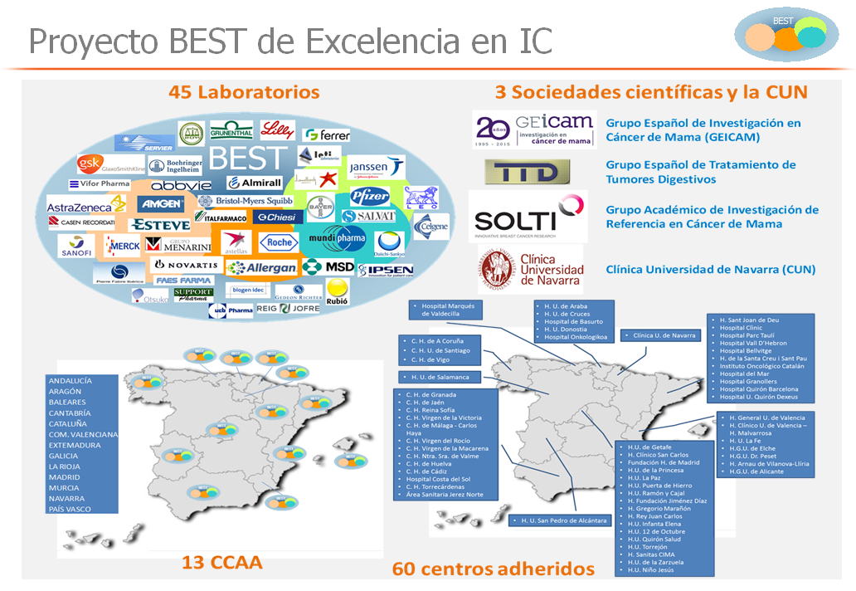
Proyecto BEST: Integrantes

Slide 7
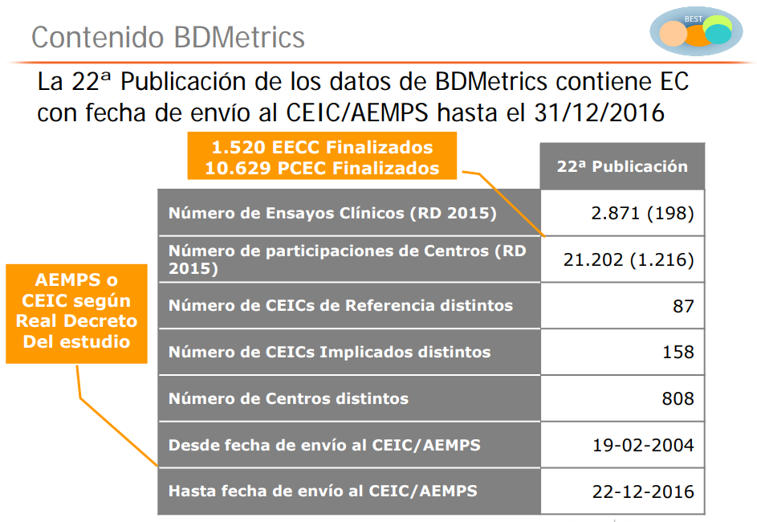
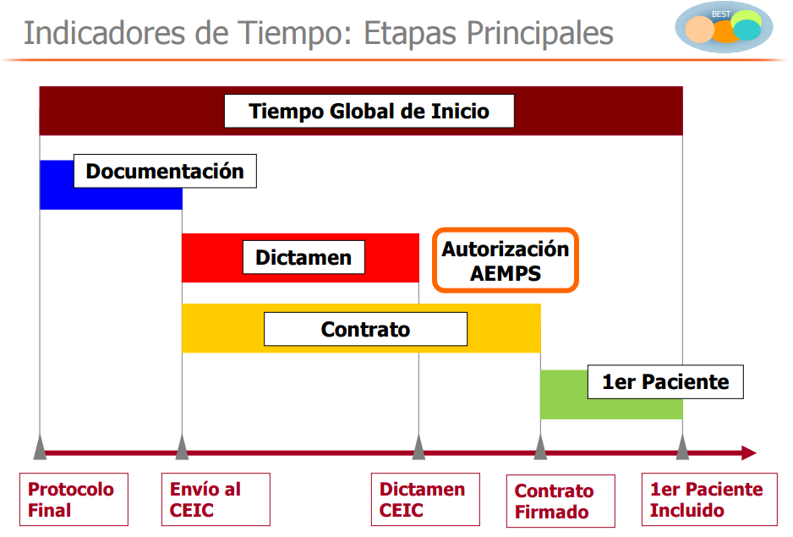
Proyecto BEST
  Total pacientes incluidos
  > 120.000

Slide 8
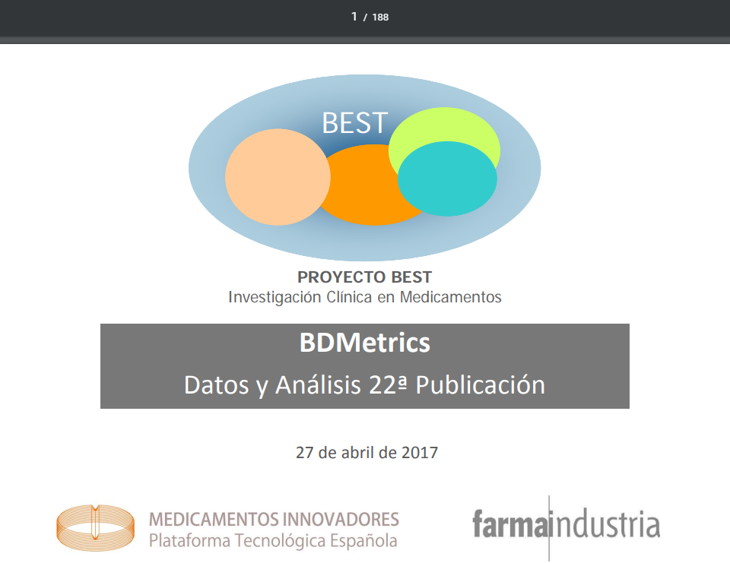
El proyecto BEST

Slide 9
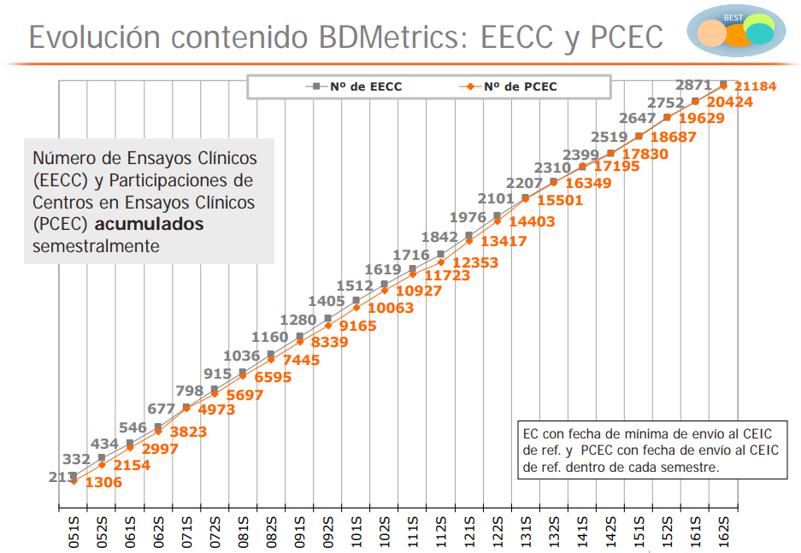
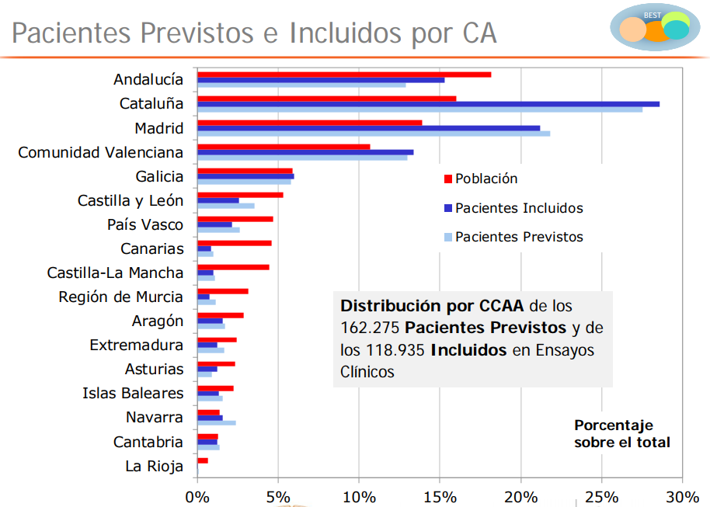
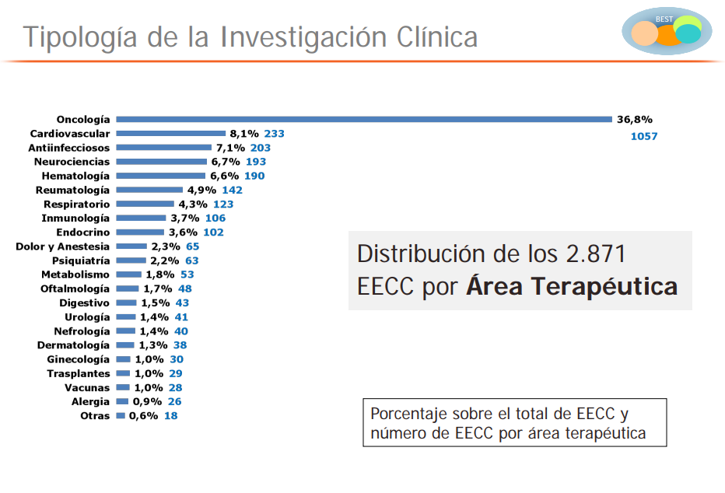
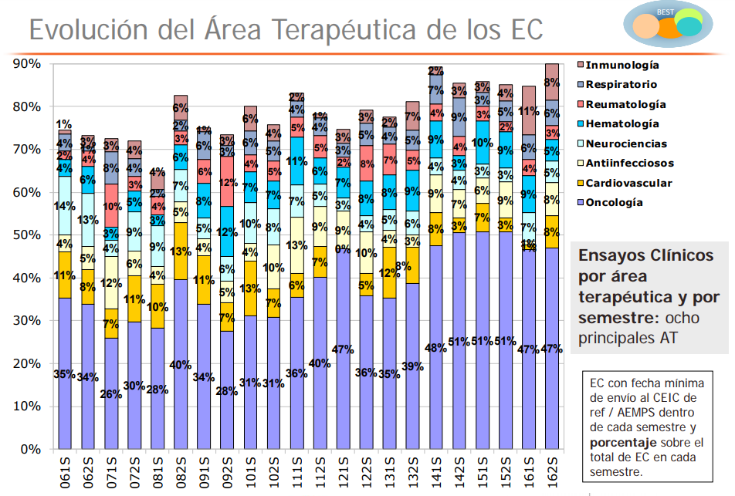
Proyecto BEST. Información: EJEMPLOS

Slide 10
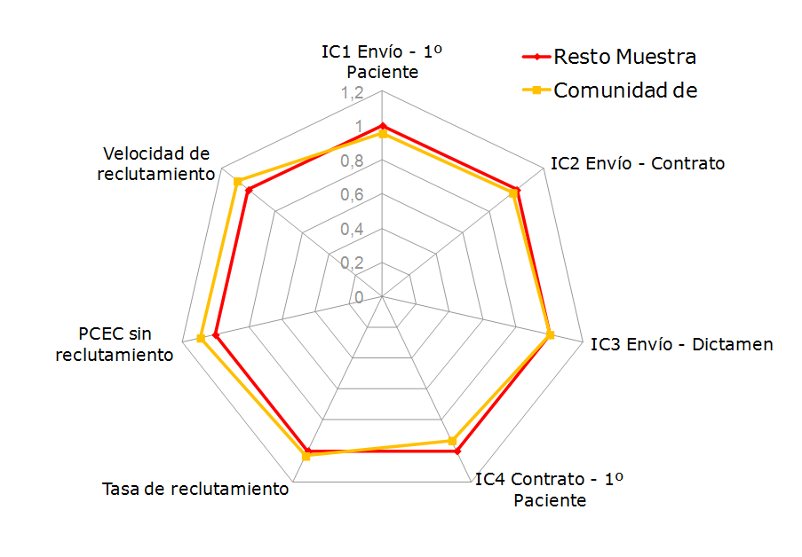
Comparación para mejora entre CCAA

Slide 11
BI: Evolución comparación internacional
La situación va mejorando, así en el periodo 2004-2009 catorce países comenzaban antes un ensayo que España, mientras que en el periodo 2010-2014 el número de países se ha reducido a seis.
Etapa Initiation
2004-2009
2010-2014
Días
Días

Slide 12
La importancia de la IC.
En definitiva, HOY el proyecto BEST
Plataforma público-privada en investigación clínica, consolidada, liderada por FI que objetiva y monitoriza los procesos de una importante muestra de ensayos clínicos realizados en España.
La Base de Datos contiene información sobre tiempos de tramitación y reclutamiento por tipología de ensayo (fase, área terapéutica, etc.) de una importante muestra de los ensayos realizados en España desde 2004, con actualización semestral.
BEST permite identificar diferentes prácticas, obstáculos, contribuye a adoptar soluciones y mantener una interlocución con todos los stakeholders concernidos: AEMPS, CEICs, CCAA, IDIS, REGIC gerentes hospitales, investigadores, pacientes.

Slide 13
La importancia de la IC:
3ª Edición de la Guía de Unidades de Fases Tempranas.
  La Guía de Unidades de Investigación Clínica de Fases Tempranas en España se ha realizado con la colaboración de 37 Unidades (30 públicas) de Fases Tempranas y una red de centros dentro del marco del proyecto BEST. Presentada en Valencia, el 27 de octubre de 2015.
  La información recogida en la presente Guía se recopiló mediante un cuestionario entre las 37 Unidades de Fases Tempranas y la red durante los meses de febrero y julio de 2015.
  La Guía se organiza en base a dos grandes apartados, en el primero se da una visión global de las Unidades de Fases Tempranas recogidas en la Guía, y en el segundo, se presenta en detalle las características y capacidades de cada Unidad.
  Nueva edición ampliada de la publicada en 2010
Distribución geográfica de las 37 Unidades
Guía disponible en castellano e inglés
www.medicamentos-innovadores.org

Slide 14
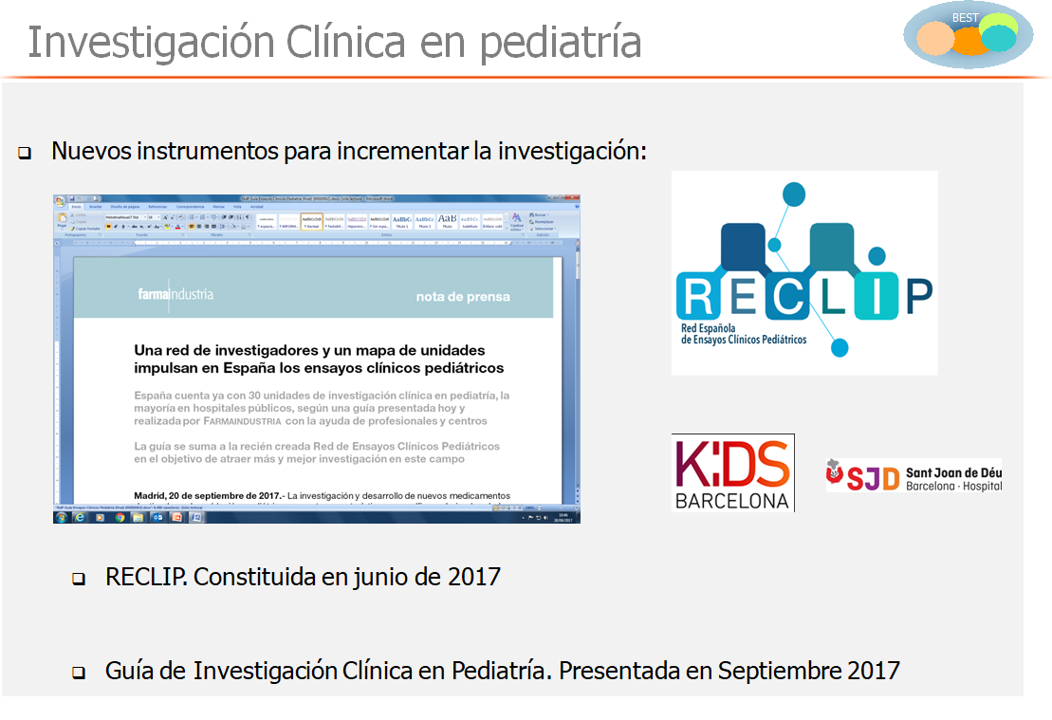
La importancia de la IC:
Fomento a la investigación en pediatría.

Slide 15
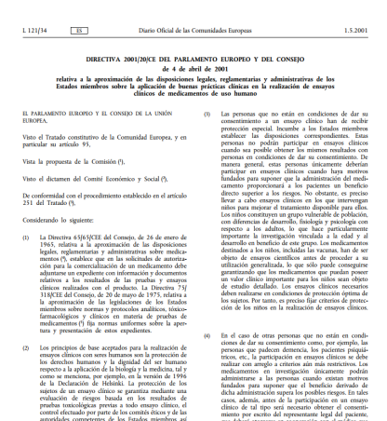
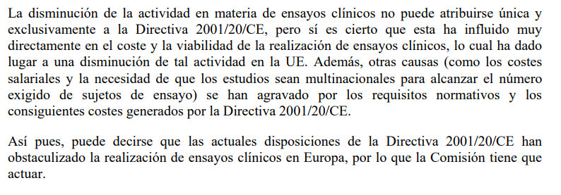
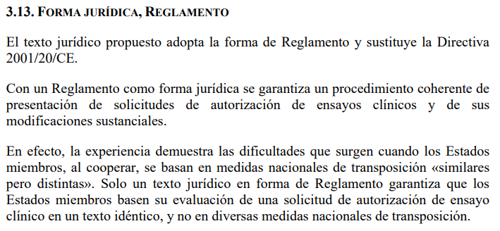
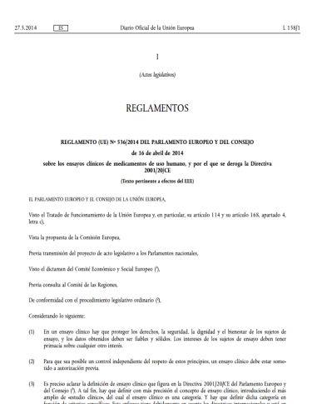
La situación europea en materia de EC
Las razones del cambio:
Directiva 2001
Y mediante un Reglamento (de aplicación directa):
Reglamento 2014

Slide 16

La situación europea EC: entrada en vigor
En vigor, pero quedará derogada 6 meses después de que el Portal UE de EC esté operativo
Directiva 2001
En vigor pero no es aplicable hasta operatividad del Portal UE de EC:
Reglamento 2014

Slide 17
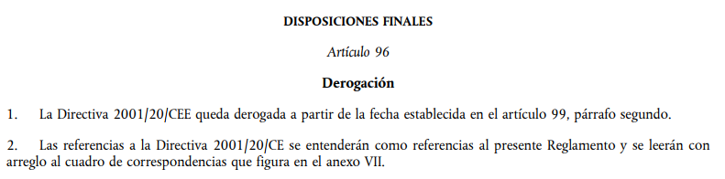
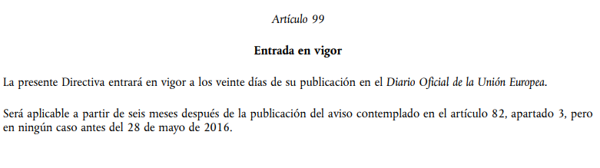
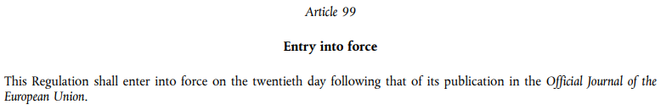
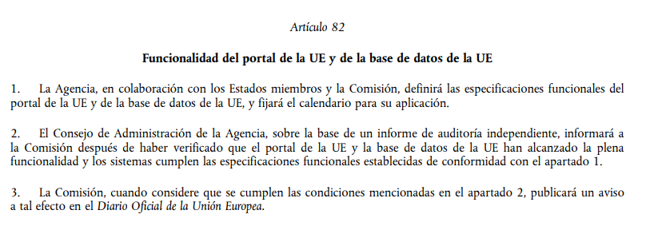
La situación europea EC: entrada en vigor
Después de haber verificado que el porta de la UE y la BDD funcionan adecuadamente ¿finales 2019 ?

Slide 18
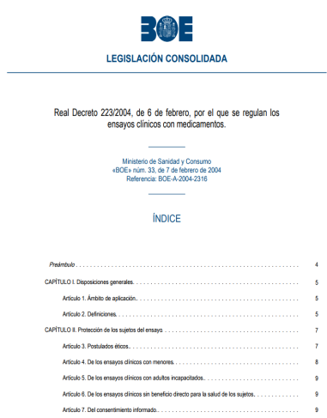

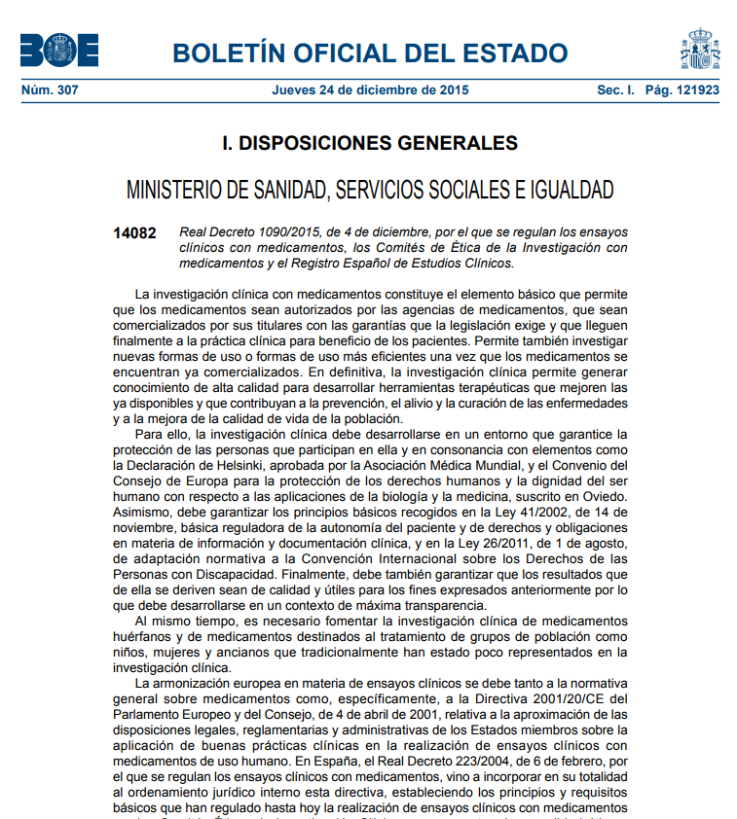
La situación europea y española en EC
ANTES
derogado
En vigor, pero quedará derogada 6 meses después de que el Portal UE de EC esté operativo
Directiva 2001
Real Decreto 2004
AHORA
En vigor pero no aplicable hasta operatividad del Portal UE de EC: ¿finales 2019 ?
En vigor
Reglamento 2014
Real Decreto 2015

Slide 19
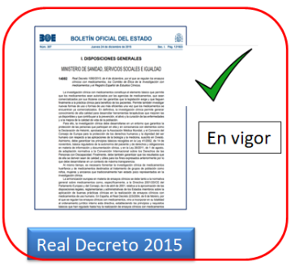
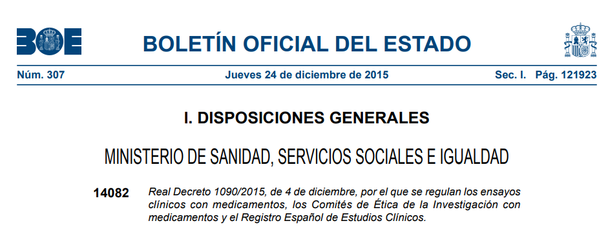
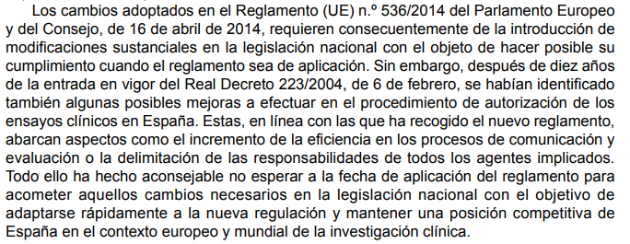
Un planteamiento acertado del RD

Slide 20
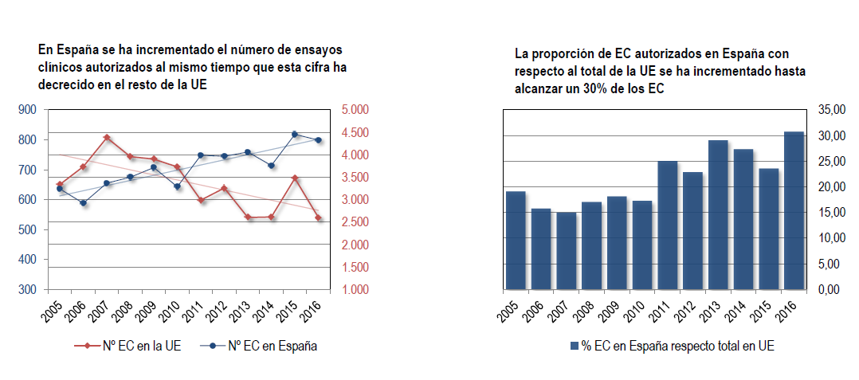
Un planteamiento acertado del RD
(Datos AEMPS)

Slide 21
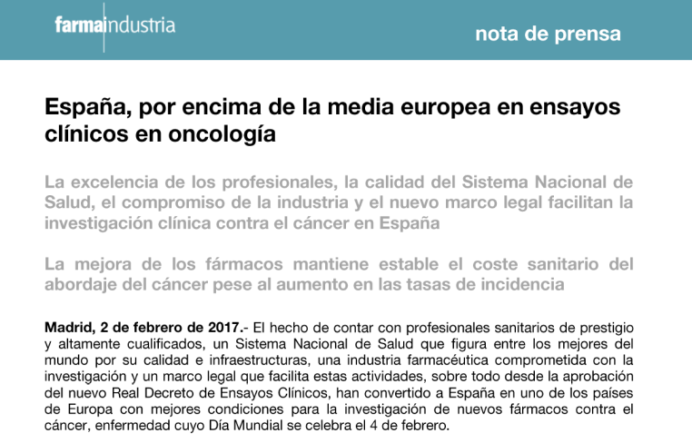
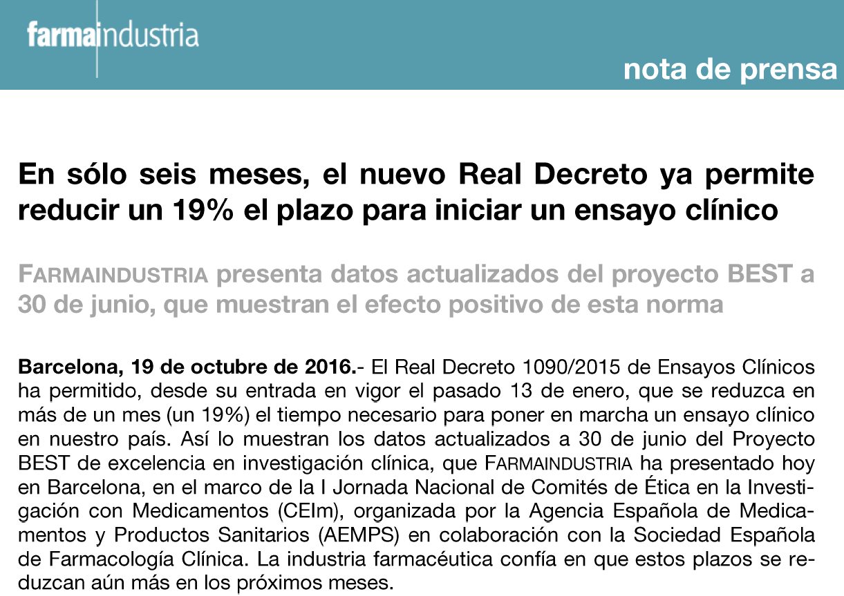
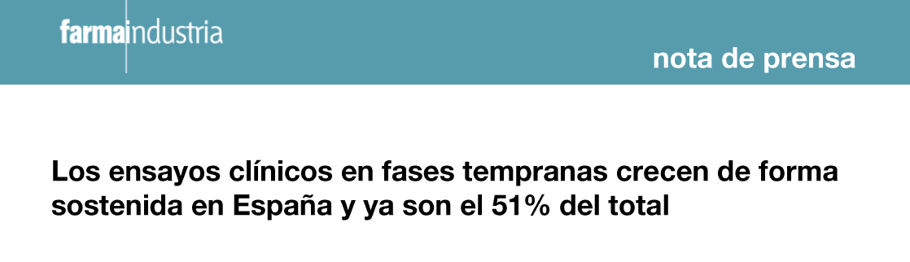
Un planteamiento acertado del RD

Slide 22
Un planteamiento acertado del RD
  España primer país de la UE en implementar la nueva regulación europea sobre EECC
  En vigor desde 13/1/2016
Objetivos | Cómo implementarlo
Simplicidad | Única solicitud. Único CEIm
Reducción costes y carga burocrática | Reducción de tiempos Contrato único. Cláusula suspensiva
Mejor intercambio de información entre agentes | Único portal de entrada
Mayor participación pacientes | CEIm
Transparencia | REEC

Slide 23
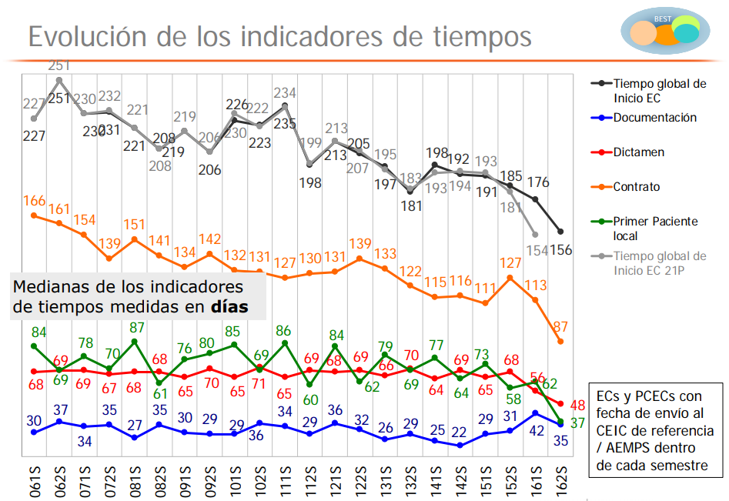
Necesidad de tramitación paralela en el contrato

Slide 24
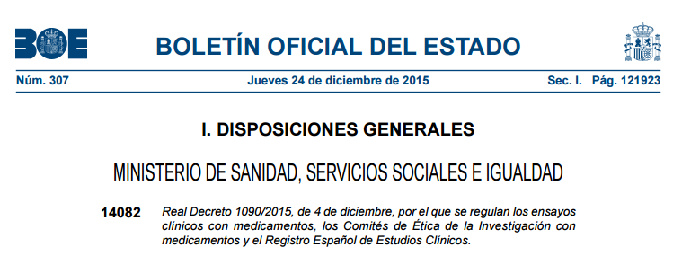
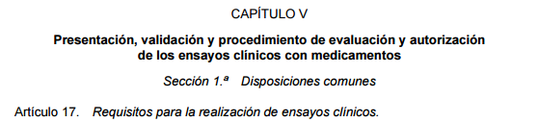
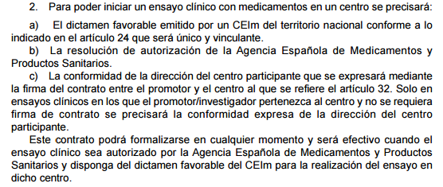
Consolidación normativa (cláusula suspensiva: “en cualquier momento”).

Slide 25
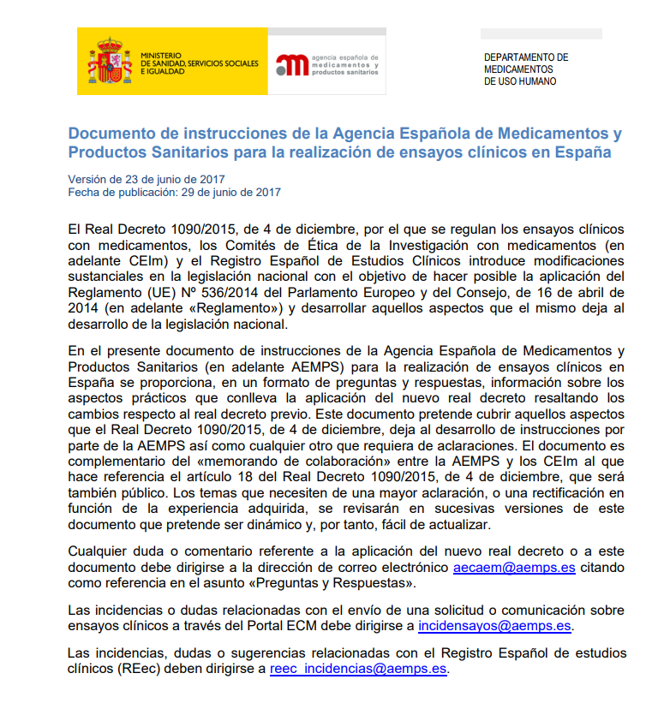
Instrucciones adaptadas a la evolución y las necesidades
Actualización regular

Slide 26
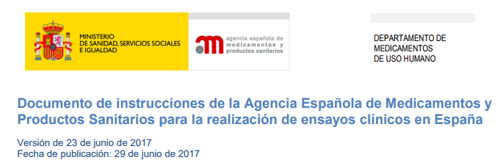
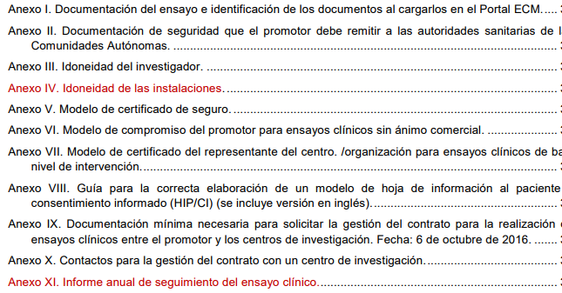
Instrucciones adaptadas a la evolución y las necesidades
Modelos e información práctica

Slide 27
Conclusiones
  La gran importancia de la investigación clínica en España para todos los actores (públicos y privados) es un hecho.
  Se ha logrado una mejoría en indicadores de tiempos y reclutamiento de pacientes (depende del área terapéutica y de la CA)
  Se debería seguir trabajando para una adecuada implementación del nuevo RD 1090/2015 (mayor transparencia, simplificación, reducir plazos y mejorar aspectos de la tramitación) Es una verdadera oportunidad para España y puede posicionar al país entre los mejores de Europa.
  Seguir trabajando por y para los pacientes. Nuevo iniciativas de BEST basadas en informar y formar.

